Slide 1

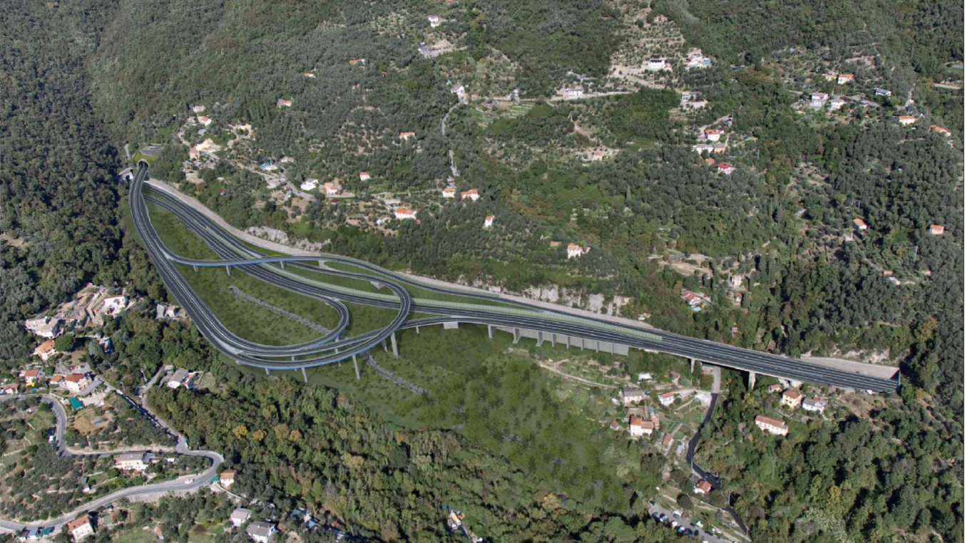
INIZIATIVE SPECIALI GENOVESI
COLLEGAMENTO VAL FONTANABUONA AUTOSTRADA A12
APRILE 2022
Notes:
TITOLO | Carattere Univers | Grandezza carattere 36 | GRASSETTO
SOTTOTITOLO | Carattere Univers | Grandezza carattere 20 | GRASSETTO
In alto a destra inserire sempre con Carattere Univers 14 | GRASSETTO | COLORE BIANCO
Occasione d’uso (es. CDA)
Struttura o Direzione scrivente
Data con gg/mm/aa

Slide 2
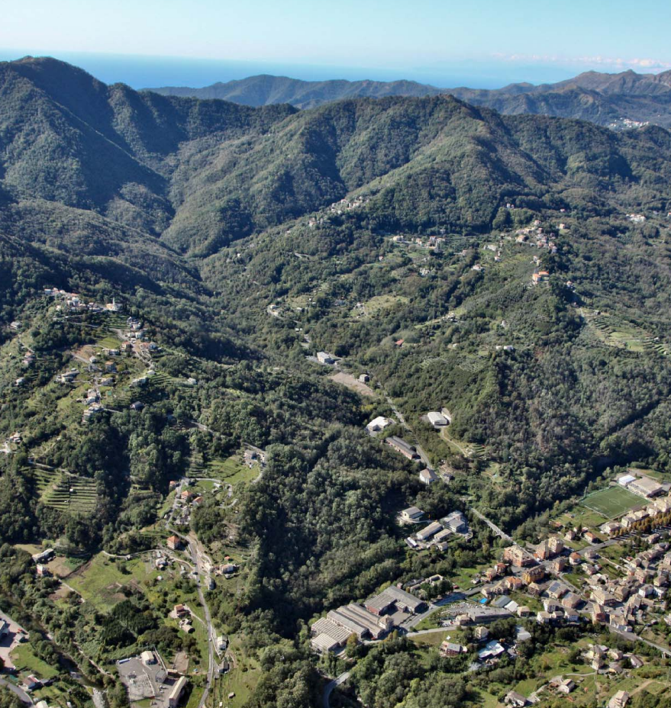
AGENDA CONTENUTI
01. Genesi del progetto
02. Iter autorizzativo e cronoprogramma attività
03. Overview progetto
04. I Numeri del progetto
05. Descrizione dell’intervento
06. Cronoprogramma lavori

Slide 3

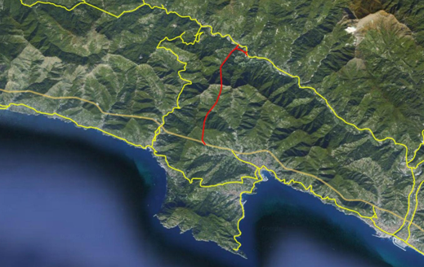
01. Genesi del progetto
Finalità dell’iniziativa
  La necessità di un collegamento diretto tra la Val Fontanabuona e la costa ligure è stata più volte espressa dal Territorio e dal comparto industriale, ritenendone la realizzazione necessaria per:
  Ridurre tempi e costi di percorrenza della popolazione pendolare gravitante sulla costa;
  Migliorare l’accessibilità ai vari servizi alla persona (sanitari, scolastici, commerciali, ecc.) e, conseguentemente, la qualità della vita dei residenti nella valle;
  Favorire lo sviluppo economico, sia per i settori tradizionali che per quelli di nuovo insediamento, che troverebbero spazi a costi contenuti e nuova competitività per la rapida connessione alle primarie arterie di traffico regionali costiere ed ai mercati di sbocco e di approvvigionamento.

Slide 4
01. Genesi del progetto
Finalità dell’iniziativa
Tragitti viabilità esistente
Tragitti nuova viabilità
3a
3b
3c
1a
1b
1c
2b
1a) Moconesi – Rapallo via SP58
1b) Moconesi – Rapallo via Lavagna
2a) Moconesi – A12 Sv. Sestri Levante via SP225
3a) Moconesi - A12 Sv. Genova Est via Tunnel Ferriere
3b) Moconesi - A12 Sv. Genova Est via A12 per Lavagna
2a
1c) Moconesi – Rapallo via Tunnel
2b) Moconesi – A12 Sv. Sestri Levante via Tunnel
3c) Moconesi - A12 Sv. Genova Est via Tunnel
  L’Analisi Costi Benefici svolta dal Gruppo CLAS ha mostrato che la realizzazione del Collegamento tra la Val Fontanabuona e l’A12 comporterebbe una notevole riduzione dei tempi di percorrenza delle tratte tra la valle e la costa. Tralasciando la domanda di traffico indotta (generata dalla presenza della nuova infrastruttura), che si manifesterebbe nel medio termine, nel breve termine ci si attende un risparmio di tempo complessivamente pari a 1.275.735 ore in un anno per la popolazione che attualmente si sposta lungo l’asse valle-costa, con conseguenti benefici ambientali (qualità dell’aria, inquinamento acustico, impatto sul clima, etc.).

Slide 5
01. Genesi del progetto
Finalità dell’iniziativa
3a
3b
3c
1a
1b
1c
2b
2a
Tragitti viabilità esistente
Tragitti nuova viabilità
Collegamenti | Tragitti viabilità esistente | T (min) | Pedaggio
Moconesi-Rapallo | 1a via SP58 | 36 | -
 | 1b via Lavagna | 47 | 1,2 €
Moconesi Sestri Levante | 2a via Lavagna e SP225 | 30 | 0,8 €
Moconesi-Genova Est | 3a via tunnel Ferriere | 52 | -
 | 3b via A12 Lavagna | 58 | 3,2 €
Tragitti nuova viabilità | T (min) | ΔT (min) | Pedaggio | Δpedaggio
1c via Tunnel | 21 | -15 | 1,00 € | 1,00 €
Via Tunnel |  | -26 |  | - 0,2 €
2b via Tunnel | 25 | -5 | 2,70 € | 1,90 €
3c via Tunnel | 27 | -25 | 2,80 € | 2,80 €
 |  | -31 |  | - 0,4 €
Il calcolo del pedaggio è stato effettuando considerando una lunghezza della nuova direttrice Val Fontanabuona-A12 pari a 8,8 km (comprensiva del tratto autostradale e del tratto di SP22 oggetto di adeguamento) e applicando una tariffa unitaria pari a 0,08547 €/km.

Slide 6

01. Genesi del progetto
Gli impegni di Autostrade per l’Italia
13.04.2011
06.03.2012
ASPI ha consegnato il Progetto Preliminare alla Regione Liguria.
24.12.2013
È avvenuta la sottoscrizione dell’Atto Aggiuntivo alla Convenzione Unica tra ASPI e MIT che ha previsto l’inserimento nel Piano Economico Finanziario ad esso allegato degli oneri per la redazione del Progetto Definitivo e dello Studio di Impatto Ambientale.
ASPI ha stipulato un Protocollo di Intesa con il Ministero delle Infrastrutture, la Regione Liguria ed il Concedente, nel quale si impegnava a redigere la progettazione preliminare dell’intervento con un contributo da parte della Regione Liguria.
25.03.2015
ASPI ha consegnato il Progetto Definitivo e lo Studio di Impatto Ambientale al MIT.
14.10.2021
ASPI ha stipulato un accordo di intesa con le Autorità liguri, nel quale si impegnava a realizzare a suo carico il collegamento autostradale tra Val Fontanabuona e l’A12.
03.03.2022
ASPI ha inviato nuovamente al MIMS la documentazione progettuale (Progetto Definitivo comprensivo di Studio di Impatto Ambientale) conforme alle Linee Guida per l’esame dei progetti emanate dal Consiglio Superiore dei Lavori Pubblici.
31.03.2022
ASPI ha presentato l’istanza per l’avvio della procedura di Valutazione di Impatto Ambientale, trasmettendo al MITE lo Studio di Impatto Ambientale aggiornato.

Slide 7



02. Iter autorizzativo e Cronoprogramma attività
Macrofase 1: Progettazione e iter autorizzativo
03/03/2022
1,5 MESI
17/04/2022
31/03/2022
10,5 MESI (6,5 MESI VIA + 4 MESI CDS)
09/02/2023
6,5 MESI
15/10/2022
10,5 MESI
09/02/2023
3 MESI
11/03/2023
Legenda
Progettazione - ASPI
Iter Autorizzativo – ENTI
Milestone
Data odierna
Attività concluse
Attività in corso
15/02/2022
11/03/2023
13 MESI

Slide 8
02. Iter autorizzativo e Cronoprogramma attività
Macrofase 2: Affidamento ed esecuzione lavori
2 MESI
10/05/2023
60 MESI
13/04/2028
12 MESI
10/03/2024
60 MESI
12/02/2029
11/03/23
10/05/23
10/03/24
13/04/28
12/02/29
Legenda
Progettazione - ASPI
Iter Autorizzativo – ENTI
Milestone
Approvazione MIMS
Affidamento Ipotesi 1
Affidamento Ipotesi 2
Fine lavori Ipotesi 1
Fine lavori Ipotesi 2
10 MESI

Slide 9
02. Iter autorizzativo e Cronoprogramma attività
Confronto con cronoprogramma accordo 10/14/2021
Nelle more della registrazione da parte della Corte dei Conti del terzo Atto aggiuntivo alla convenzione unica ASPI-MIMS (avvenuta il 31/03/2022) con cui è stata sancita l’approvazione dell’accordo negoziale del 14/10/2021, ASPI ha provveduto a:
  Aggiornare lo Studio di Impatto Ambientale e a presentare al MITE l’istanza per l’avvio della procedura di VIA (in data 31/03/2022).
  Anticipare l’avvio della progettazione esecutiva in parallelo all’espletamento dell’iter autorizzativo (VIA+CDS).
Ciò ha reso possibile un risparmio di tempo pari a circa 6 mesi.

Slide 10

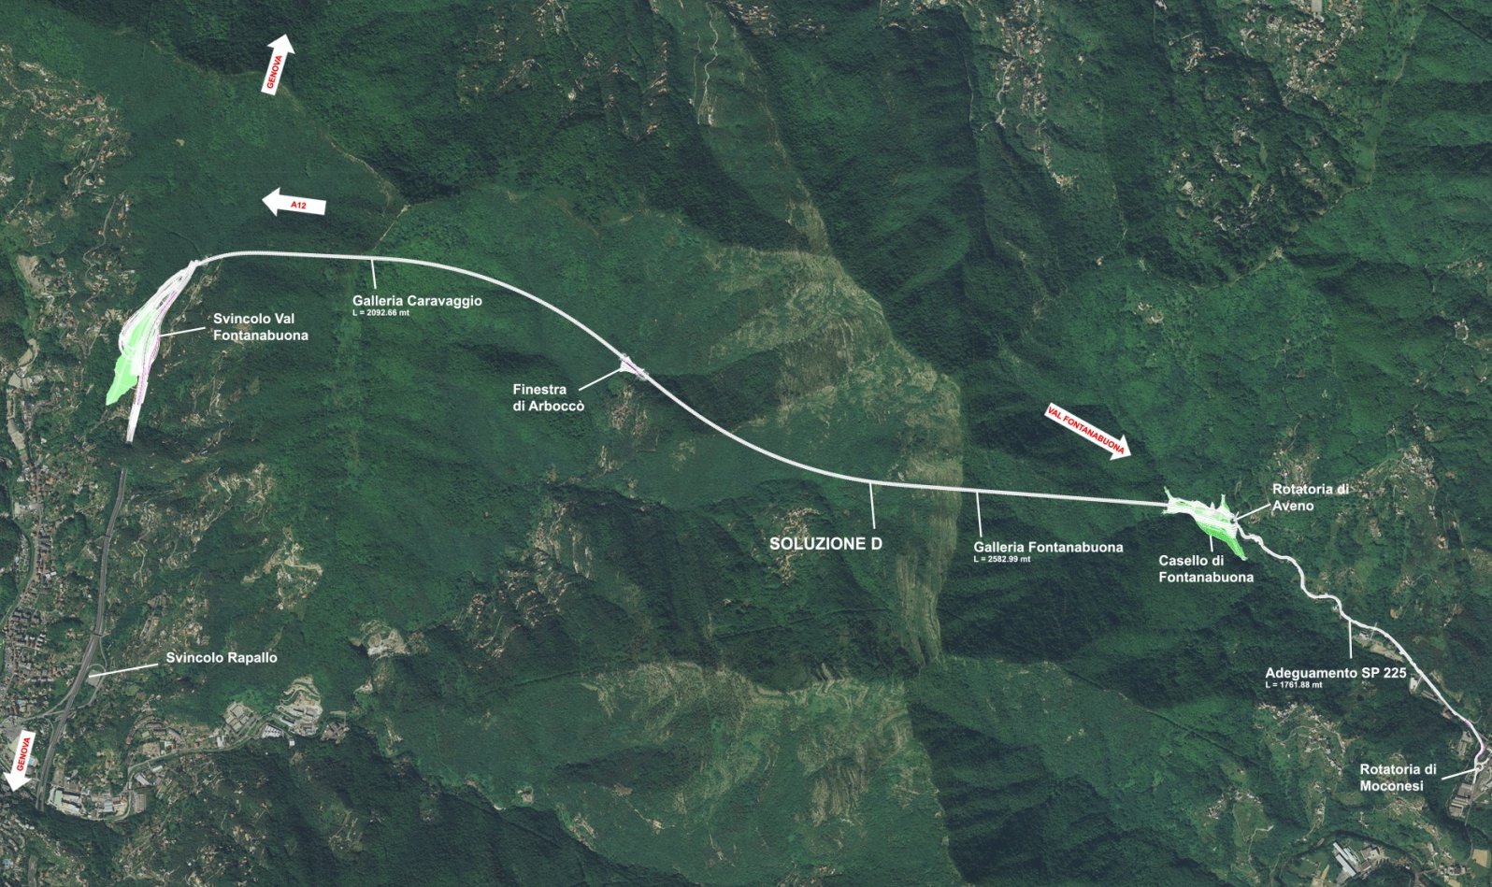
03. Overview intervento
La soluzione progettuale
  Il Progetto prevede il collegamento tra la località Val Fontanabuona e l’autostrada A12 (Genova-Roma) nei pressi dello svincolo di Rapallo ed è articolato in 4 interventi omogenei:
  una variante del tracciato dell’A12 tra le pk 26+280 e 27+194 per accogliere lo svincolo;
  uno svincolo completo innestato sul tratto di A12 compreso tra le gallerie esistenti Giovanni Maggio e Casalino;
  una rampa principale con uno sviluppo di circa 5.6 km che costituisce il collegamento vero e proprio con la Val Fontanabuona e termina con la barriera di esazione;
  L’adeguamento della SP22 tra l’intersezione con la rampa e la SP225 presso Moconesi.
2
3
1
4

Slide 11

04. I Numeri del progetto
Durata Lavori
Quantità Lavori
Durata dei Lavori
Durata totale dei lavori | ~ 5 anni
Quantità Lavori
Scavi all’aperto | ~ 200.000 mc
Scavi in galleria | ~ 760.000 mc
Scavi opere d’arte | ~ 20.000 mc
Demolizioni | ~ 22.000 mc
Calcestruzzo | ~ 90.00 mc
Acciaio | ~ 33.000 t
Rilevati | ~ 1.500.000 mc
Pavimentazioni | ~ 110.000 mc
Palificazioni | ~ 145 km
Opere a verde | ~ 18 ha
Piantumazioni | ~ 7.700
Estensione interventi
Sviluppo collegamento viario
Rampe di svincolo A12 | ~ 1,6 km
Rampa principale | ~ 5,6 km
Adeguamento SP22 | ~ 1,6 km
Sviluppo opere d’arte
Gallerie naturali | ~ 4,6 km
Nuovi viadotti | ~ 1 km
Adeguamento viadotti esistenti | ~ 200 m

Slide 12

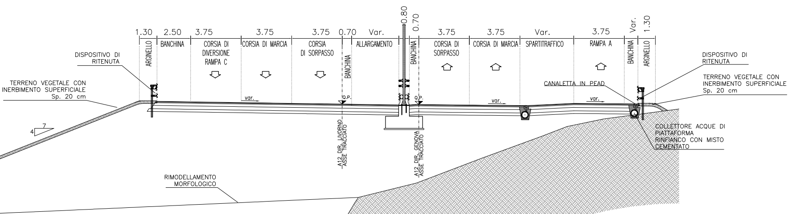
05. Descrizione dell’intervento
Opere principali
La variante di tracciato dell’autostrada A12 esistente tra le progressive chilometriche 26+280 e 27+194, è stata progettata evitando il più possibile interferenze con il versante a monte dell’autostrada esistente. L’intervento prevede la deviazione dell’asse stradale e l’adeguamento della sezione trasversale. La sezione tipo stradale prevede, escludendo le corsie specializzate, una piattaforma minima di 17.20 metri di larghezza, organizzata in due carreggiate separate da un margine interno minimo di 2.20 m, ciascuna costituita da due corsie di marcia da 3.75 m fiancheggiate da banchine di larghezza minima 0.70 m.

Slide 13
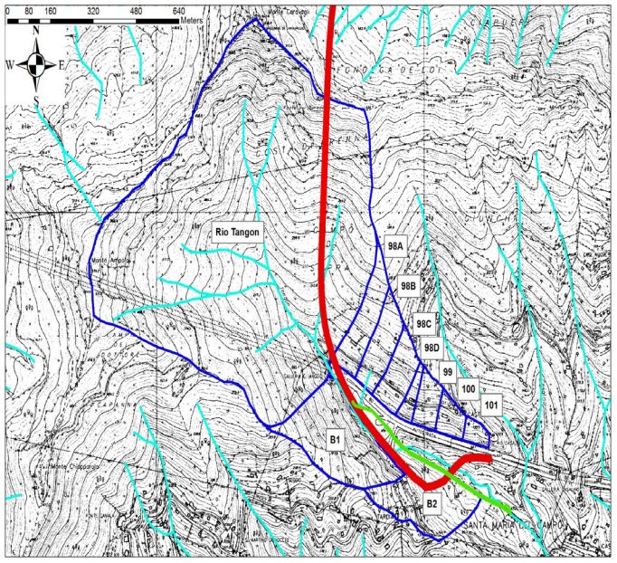
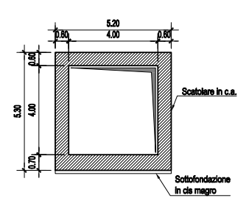
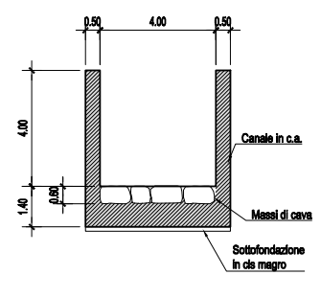
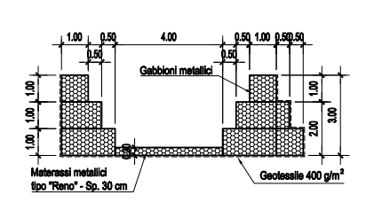
05. Descrizione dell’intervento
Opere principali
Il progetto prevede, inoltre, la sistemazione del rio Tangon, che attraversa l’A12 tramite un tombino ovoidale (diametro orizzontale di 3,2 m e diametro verticale di 3,85 m) in ondulato metallico (ARMCO), di lunghezza 340 m, con pendenza di fondo pari al 4%. L’intervento, che prevede la deviazione del corso d’acqua a valle dell’attraversamento autostradale esistente e la riduzione delle pendenze mediante sistemazione a salti di fondo di pendenza pari al 2%, è costituito da:
un tombino scatolare (BxH=4,0x4,0 m) di lunghezza 88,0 m, che si innesta in quello esistente;
un canale rettangolare con fondo rivestito in massi di cava, di dimensioni equivalenti allo scatolare e di estensione di circa 60 m;
un tratto in gabbioni metallici di altezza variabile tra 2,7 - 3,7 m e lunghezza pari a circa 530 m.
una vasca terminale di dissipazione dell’energia della corrente di piena.
Bacini imbriferi rio Tangon e rii minori
Collegamento autostradale
Deviazione Rio Tangon

Slide 14
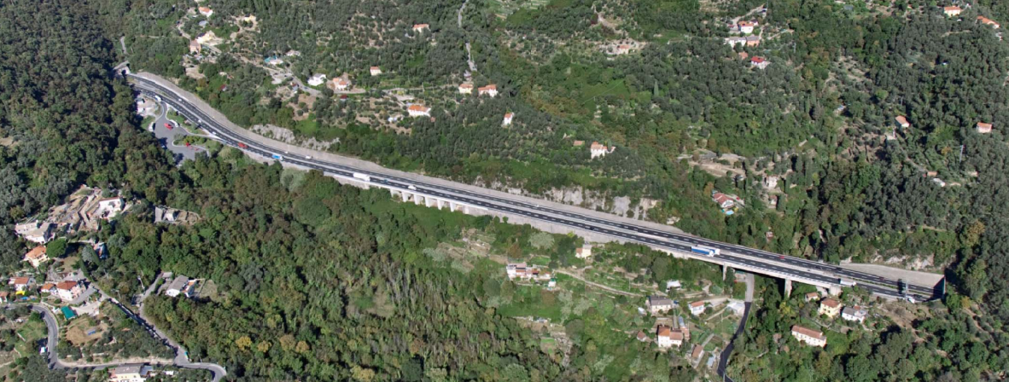
05. Descrizione dell’intervento
Opere principali
La variante di tracciato dell’autostrada A12 esistente tra le progressive chilometriche 26+280 e 27+194: Stato di fatto

Slide 15
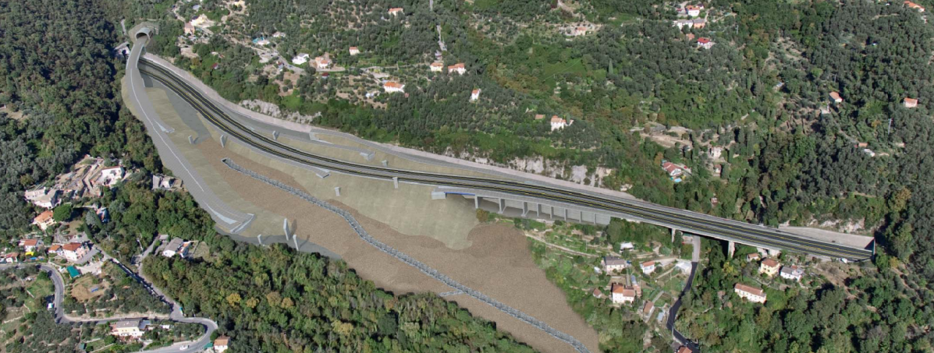
05. Descrizione dell’intervento
Opere principali
La variante di tracciato dell’autostrada A12 esistente tra le progressive chilometriche 26+280 e 27+194: Fase di Cantiere

Slide 16
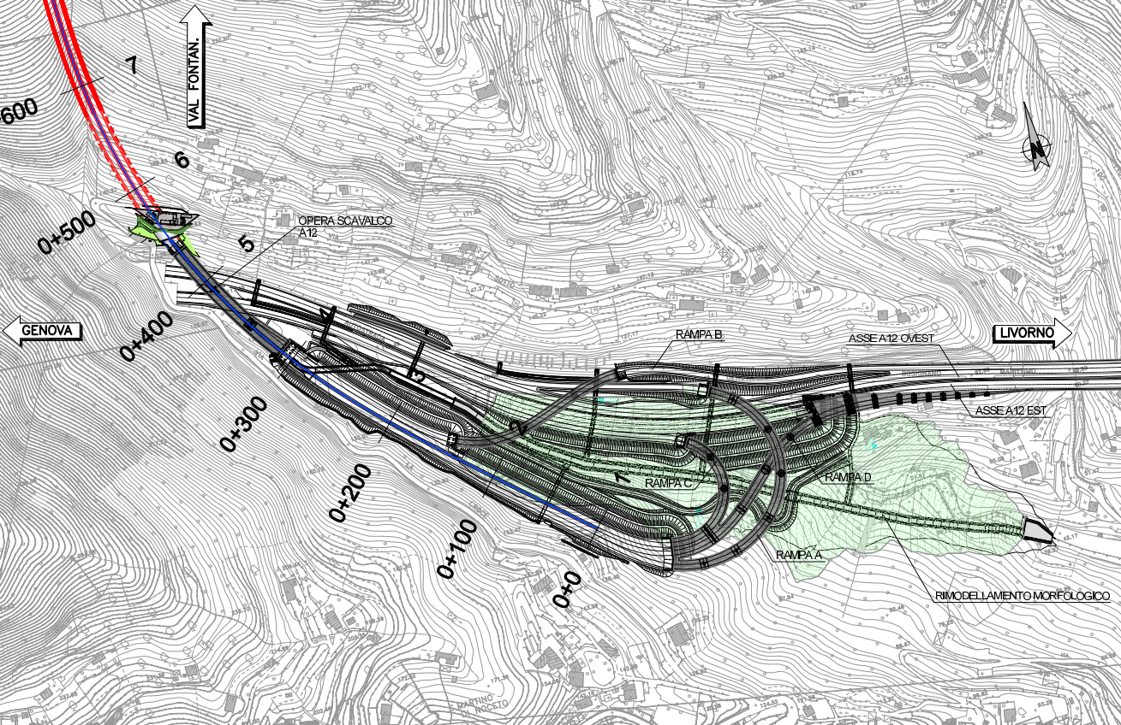
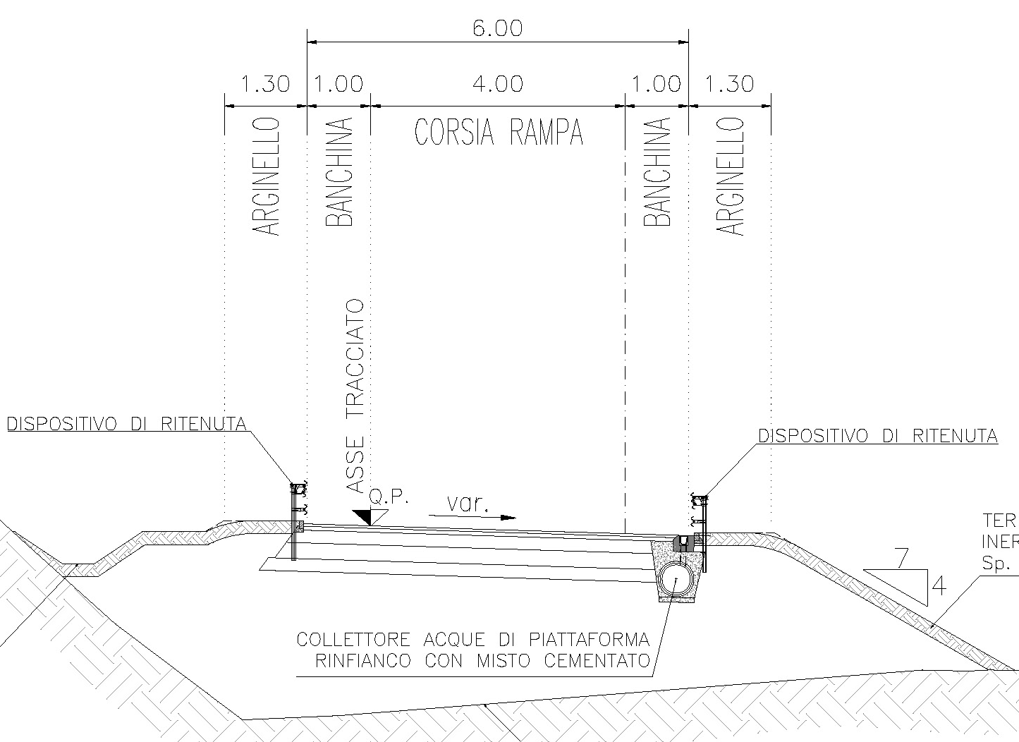
05. Descrizione dell’intervento
Opere principali
Il nuovo svincolo prevede 4 rampe di immissione/uscita in entrambe le direzioni (Genova e Livorno). La sezione tipo delle rampe dello svincolo è composta da una corsia di larghezza pari a 4.00 m e banchine di larghezza pari a 1.00 m.

Slide 17
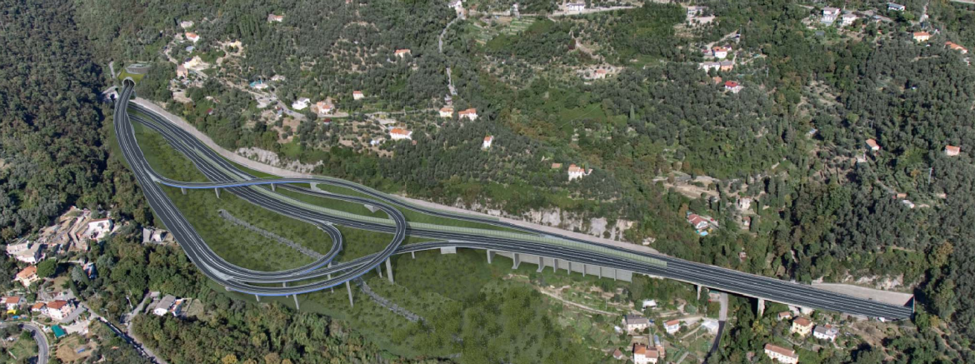
05. Descrizione dell’intervento
Opere principali
Il nuovo svincolo con 4 rampe di immissione/uscita in entrambe le direzioni (Genova e Livorno) e imbocco G. Caravaggio lato Rapallo
Opera | Camp. | Lmax | Materiali | Tipologia impalcato | Fondazioni
Rampa A | 7 | 40 | acciaio-cls | Cassone torsiorigido bitrave | diretta + micropali + pozzo
Rampa B | 4 | 52 | acciaio-cls | Cassone torsiorigido bitrave | diretta + micropali + pali
Rampa C | 4 | 40 | acciaio-cls | Cassone torsiorigido bitrave | pozzo + diretta
Rampa D | 5 | 40 | acciaio-cls | Cassone torsiorigido bitrave | pozzo + micropali + diretta
Rampa D-1 | 1 | 30 | acciaio-cls | Grigliato 4 travi | micropali
Rampa D-2 | 8 | 21 | c.a. | Piastra continua su setti | micropali
Ponte Casalino | 3 | 43.7 | acciaio-cls | ampliamento monotrave | dirette
Op. scavalco A12 | 3 | 44 | acciaio-cls | Cassone torsiorigido bitrave | Dirette + pali
Rampa B
Op. scavalco A12
Rampa C
Ponte Casalino
Rampa D
Rampa A

Slide 18
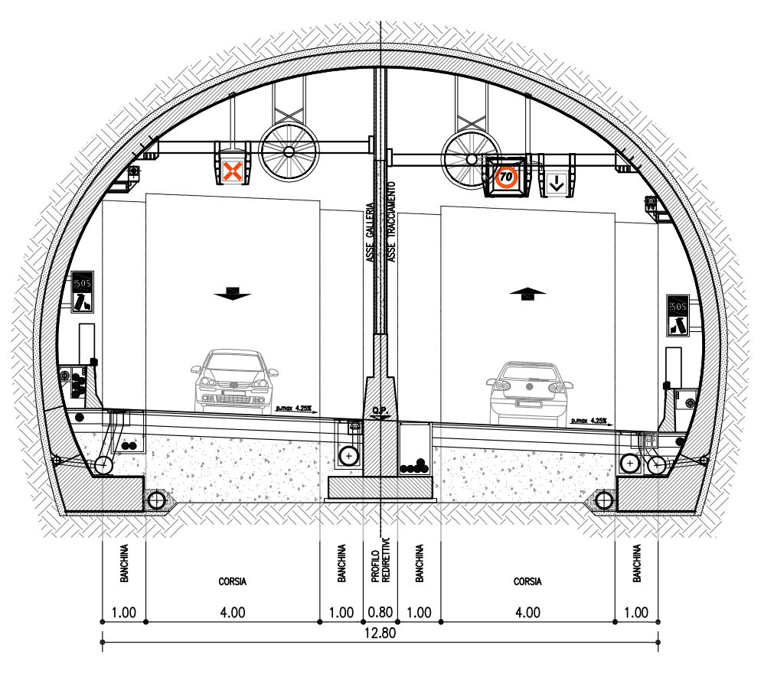
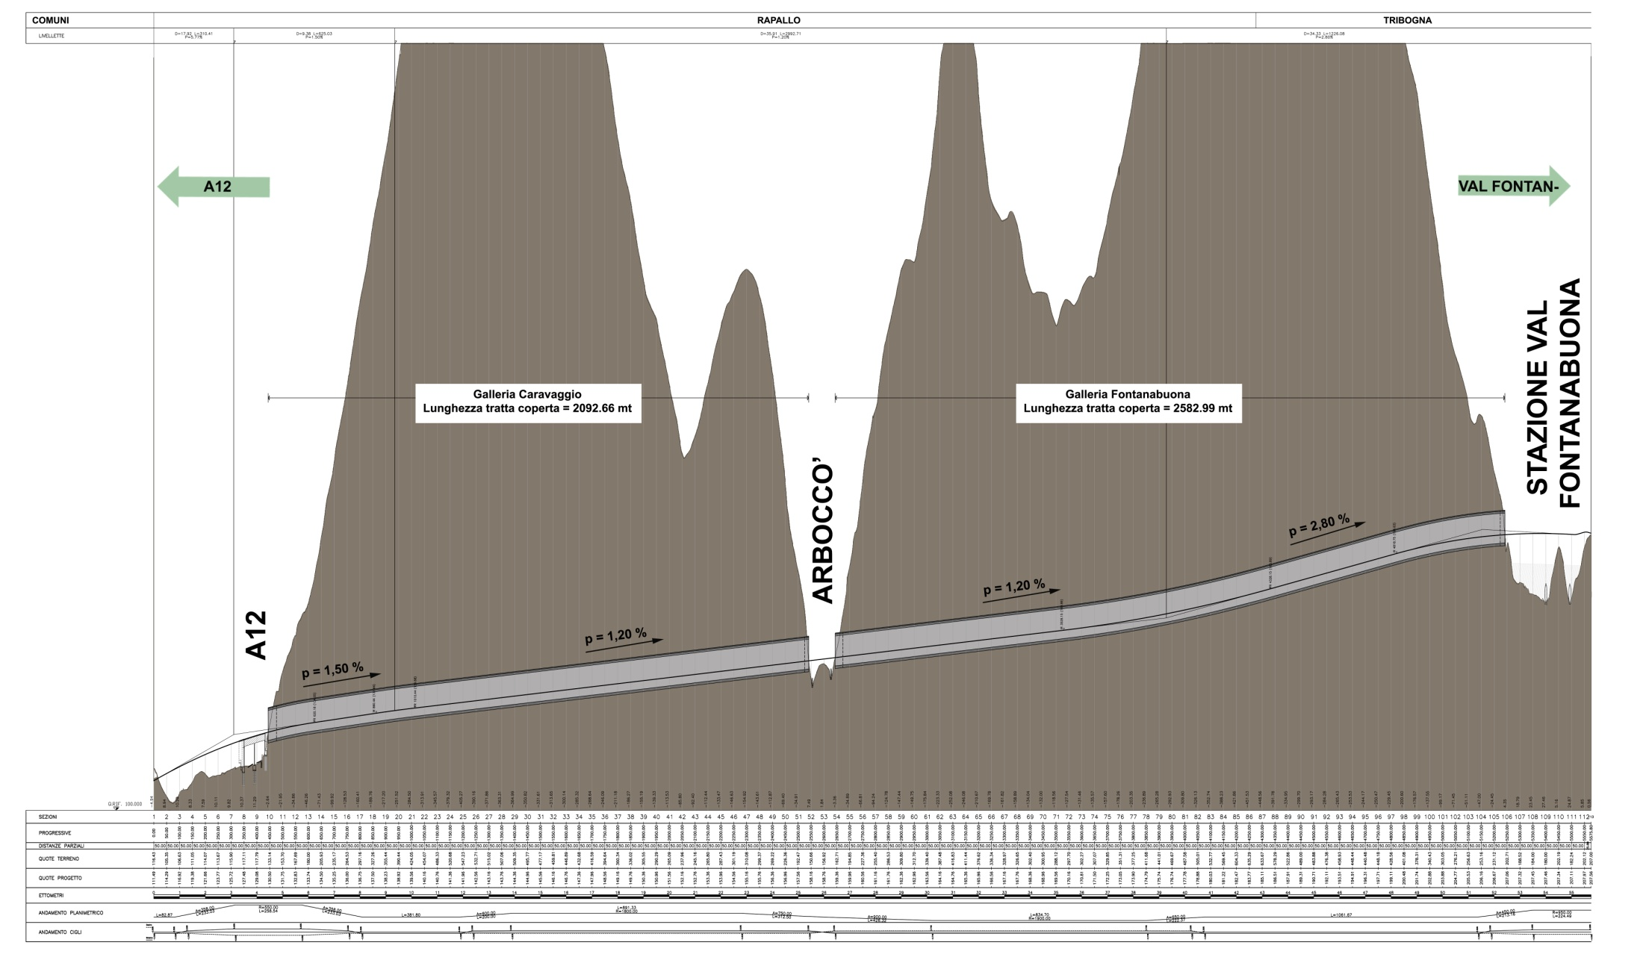
05. Descrizione dell’intervento
Opere principali
La rampa principale è costituita dalla galleria Caravaggio, di lunghezza pari a circa 2,1 km, un breve tratto all’aperto in rilevato, di lunghezza pari a circa 115 m e dalla galleria Fontanabuona, di lunghezza pari a circa 2,6 km, al termine della quale è prevista la realizzazione della stazione per l’esazione del pedaggio. Le gallerie sono costituite da una canna unica con due rampe monodirezionali separate da un setto, caratterizzate da una corsia per senso di marcia, di larghezza 4 m, e due banchine laterali, di larghezza 1 m.
Galleria | L | Sez di scavo minima | Sez. di scavo massima | N° by pass
Caravaggio | ~ 2,1 km | 140 mq | 165 mq | 4
Fontanabuona | ~ 2,6 km | 140 mq | 165 mq | 5

Slide 19
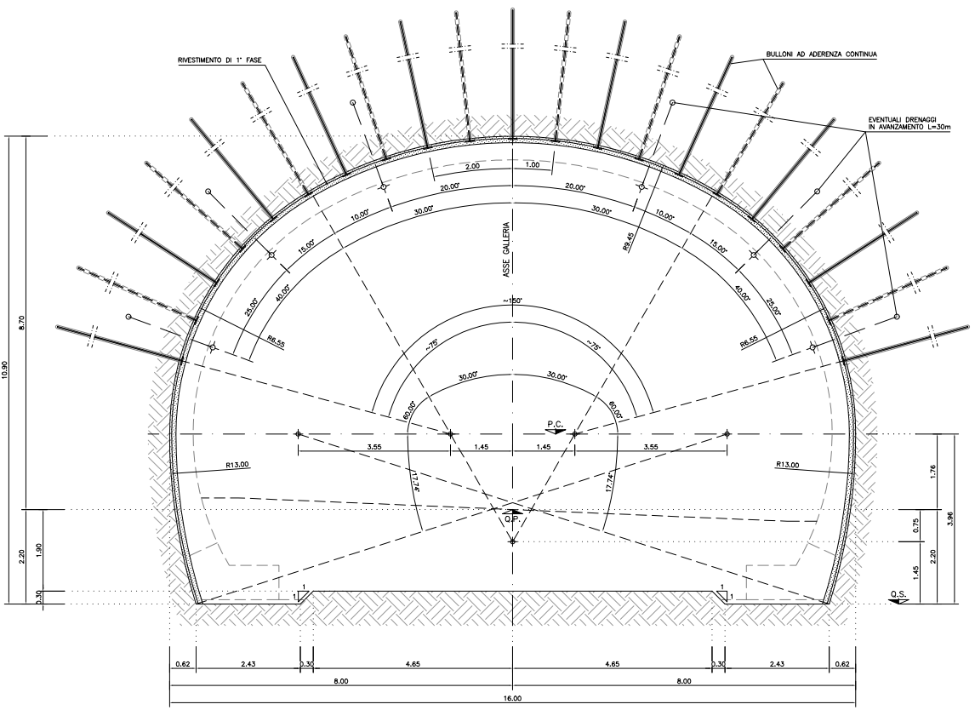
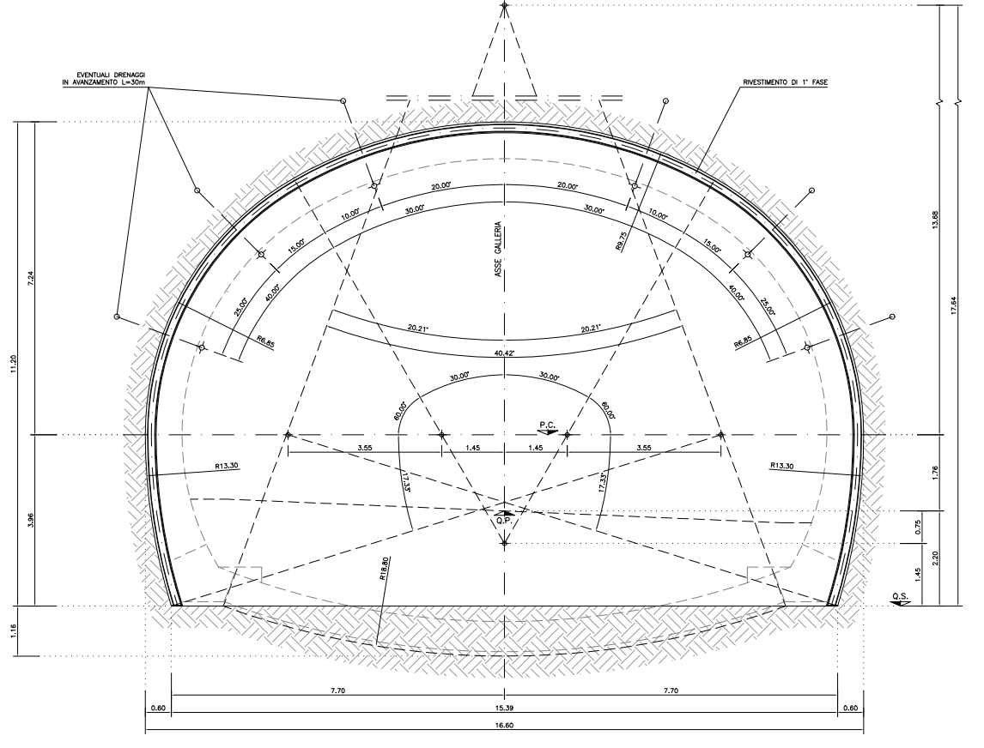
05. Descrizione dell’intervento
Opere principali
Lo scavo delle due gallerie avverrà generalmente a piena sezione tramite l’utilizzo di esplosivo (eccetto la zona all’interno della Formazione di Monte Lavagnola). Il rivestimento definitivo in calcestruzzo è armato in funzione delle esigenze statiche, presenta sezione policentrica e spessore variabile. In funzione delle proprietà geomeccaniche delle formazioni geologiche attraversate, le sezioni sono contraddistinte dalla presenza o meno di arco rovescio.

Slide 20
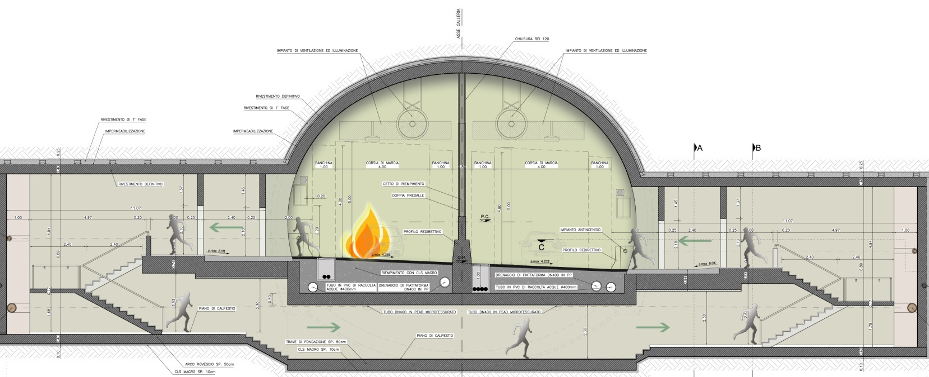
05. Descrizione dell’intervento
Opere principali
Il progetto della sicurezza delle gallerie, sviluppato dal Politecnico di Torino, stante le caratteristiche architettoniche e geometriche dell’infrastruttura e le caratteristiche del traffico incidente, ha incluso anche un’Analisi di Rischio condotta in modo conforme alla metodologia tratteggiata nell’Allegato 3 del D.Lgs 264/2006. L’Analisi ha confermato che le misure di sicurezza individuate per le gallerie soddisfano la teoria di accettazione del rischio adottata nel D.Lgs 264/2006 basata sul principio ALARP.
Galleria | L | Corsie | Uscite di emrgenza N° Interasse | Interasse
Caravaggio | ~ 2,1 km | 165 mq | 4 | 500 m
Fontanabuona | ~ 2,6 km | 165 mq | 5 | 500 m

Slide 21
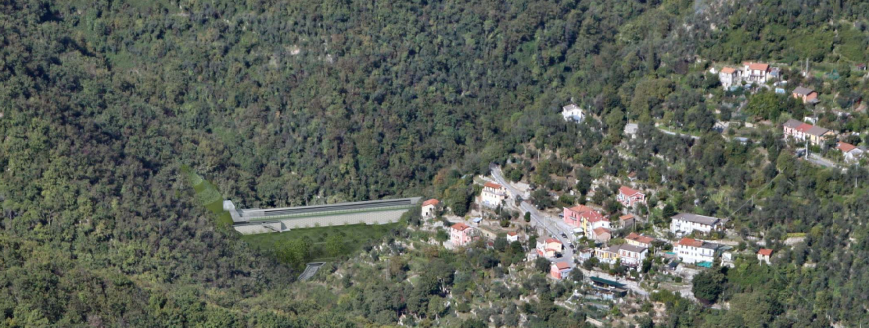
05. Descrizione dell’intervento
Opere principali
Rampa principale: Imbocco G. Caravaggio lato Val Fontanabuona e Tratto all’aperto in rilevato in corrispondenza di Arboccò

Slide 22
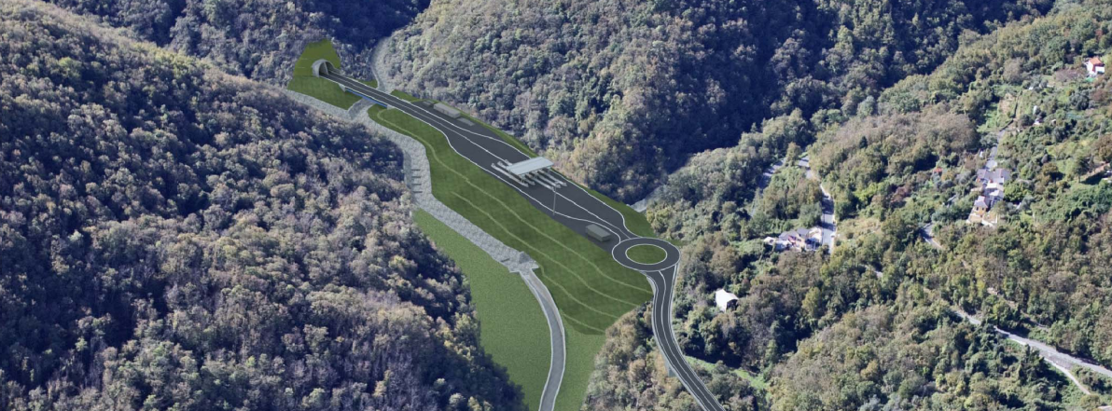
05. Descrizione dell’intervento
Opere principali
Rampa principale: Imbocco G. Fontanabuona lato Val Fontanabuona e stazione di esazione
Adeguamento SP 22 -Opere d’arte maggiore
Ponte sul Liteglia | 1 | 42 | acciaio-cls | Cassone torsiorigido bitrave | pali
Ponte Liteglia

Slide 23
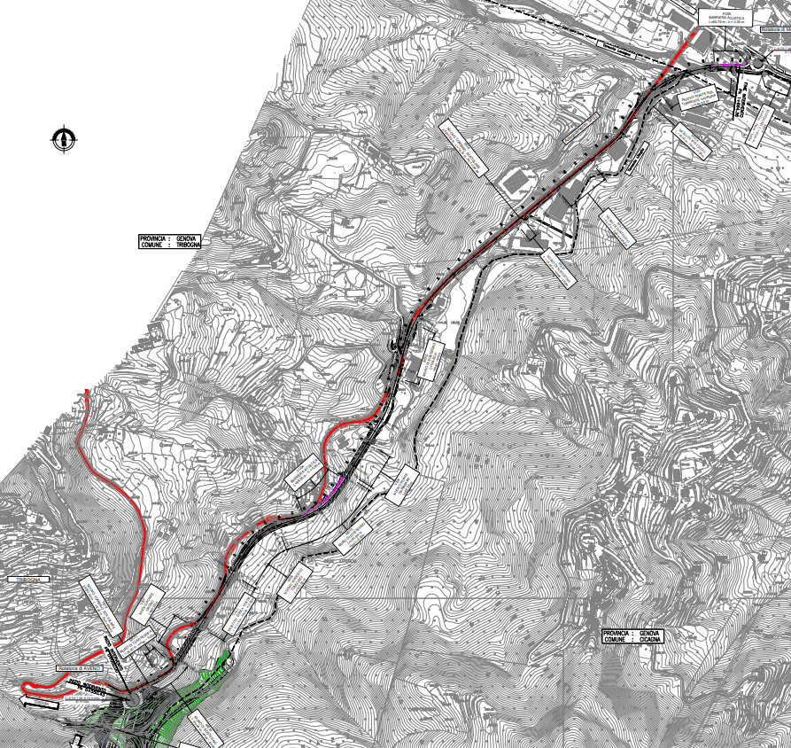
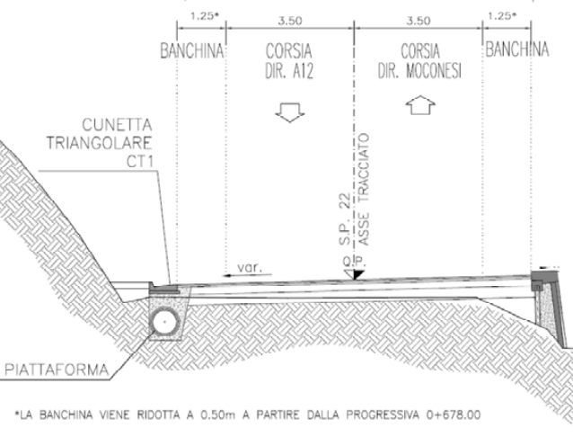
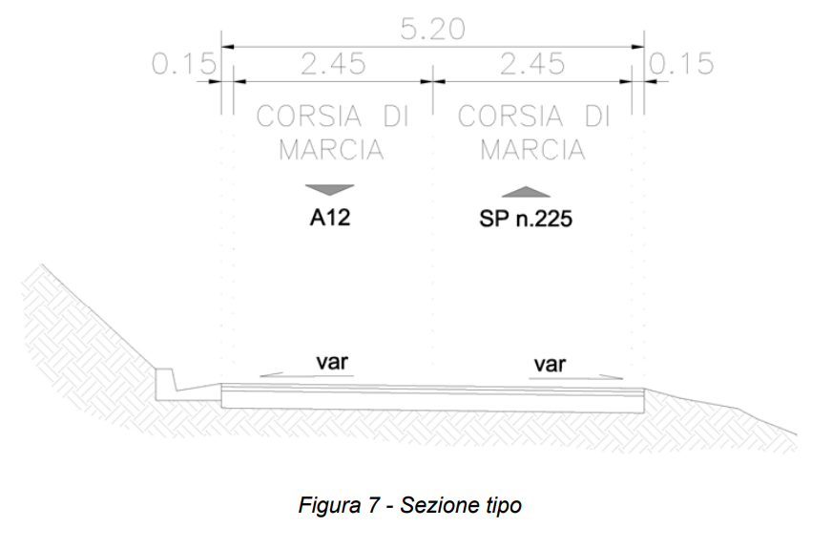
05. Descrizione dell’intervento
Opere principali
L’adeguamento della Strada Provinciale SP22 si estende dalla nuova stazione di esazione (in corrispondenza di Aveno) fino a Moconesi, per uno sviluppo di circa 1665 m. Tenuto conto della morfologia del terreno esistente (strada a “mezza costa”) e della presenza lato monte di fronti franosi, l’ampliamento della sede stradale è lato valle, puntando a minimizzare l’impatto con il sistema antropico attraversato (viabilità e insediamenti abitativi ed industriali preesistenti) e l’occupazione di territorio, cercando di utilizzare quanto più possibile la sede stradale esistente.
Ponte Lavagna
Sezione tipo attuale (sx) e di progetto (dx):
Ponte Garbarini
Viadotto Tongusci
Ponte croso
Tracciato Esistente
Tracciato di progetto

Slide 24
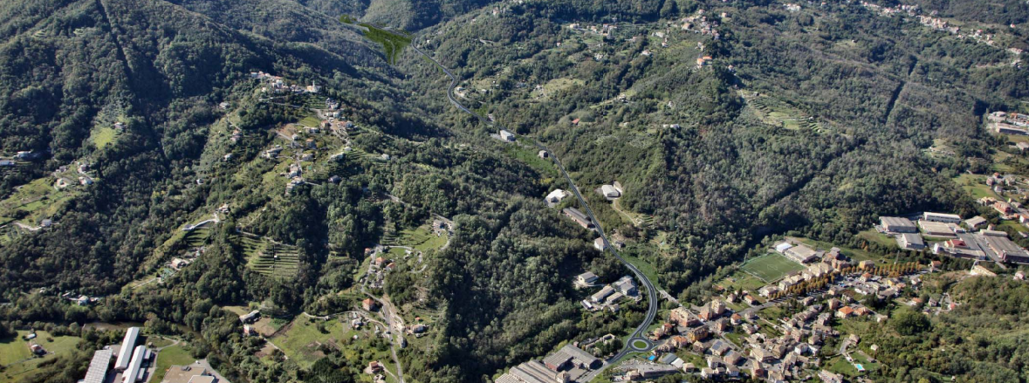
05. Descrizione dell’intervento
Opere principali
Adeguamento SP22 e intersezione con SP225:

Slide 25
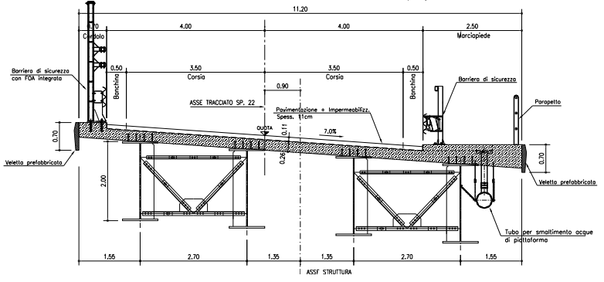
05. Descrizione dell’intervento
Opere principali
Nell’ambito dell’intervento di adeguamento della SP 22 è prevista la realizzazione di 4 opere d’arte maggiore, tra cui la più rilevante è il Ponte sul Lavagna.
Il ponte, composto da 3 campate (di luce: 40, 65 e 40 m) è caratterizzato da uno schema di trave continua. L’impalcato, realizzato in sezione mista acciaio-cls, è costituito da un doppio grigliato a due travi, dove i traversi metallici collegano a due a due gli allineamenti di trave e il collegamento traversale dei due grigliati avviene mediante soletta in c.a. Le pile sono formate da fusti circolari di diametro 2.0 m e fondate su micro-pali in acciaio.
Sezione trasversale ponte sul Lavagna
Adeguamento SP 22 -Opere d’arte maggiore
Opera | Camp. | Lmax | Materiali | Tipologia Impalcato | Tipologia Fondazioni
Ponte sul Lavagna | 3 | 65 | acciaio-cls | Cassone torsiorigido bitrave | micropali
Viadotto Croso | 1 | 60 | acciaio-cls | Cassone torsiorigido bitrave | pozzo
Viadotto Garbarini | 1 | 65 | acciaio-cls | Cassone torsiorigido bitrave | pozzo
Viadotto Tongusci | 3 | 46 | acciaio-cls | Cassone torsiorigido bitrave | pozzo

Slide 26
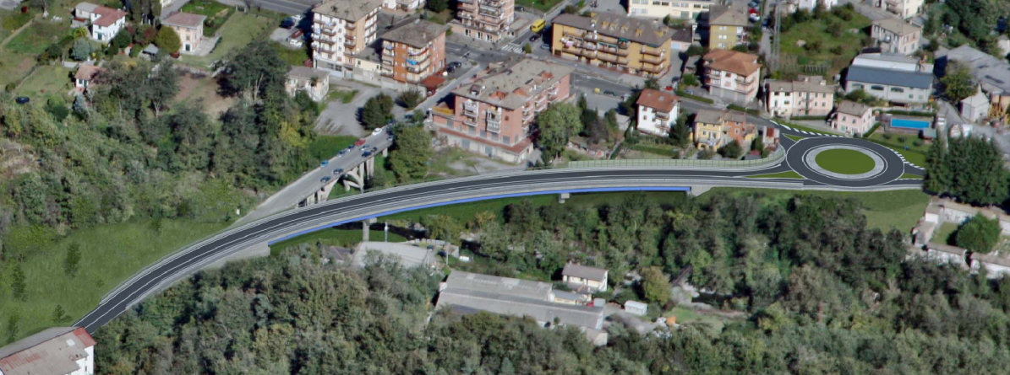
05. Descrizione dell’intervento
Opere principali
Ponte sul Torrente Lavagna (simulazione progettuale):

Slide 27
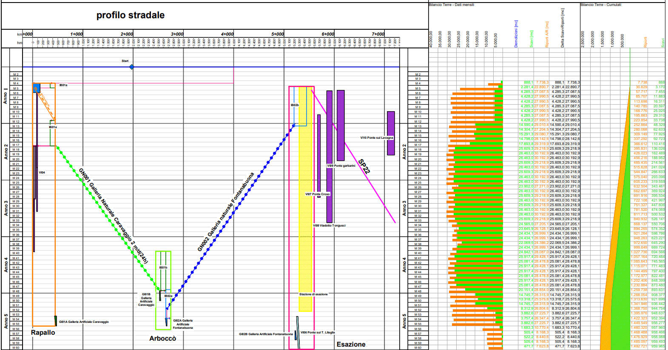
06. Cronoprogramma lavori

